Slide 1

Chào mừng các em đến với tiết Tiếng Việt - Lớp 2

Slide 2
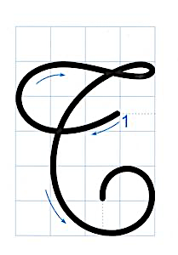
Viết chữ hoa T
Chữ T cao mấy li, rộng mấy li?
Chữ T được viết bằng mấy nét?

Slide 3
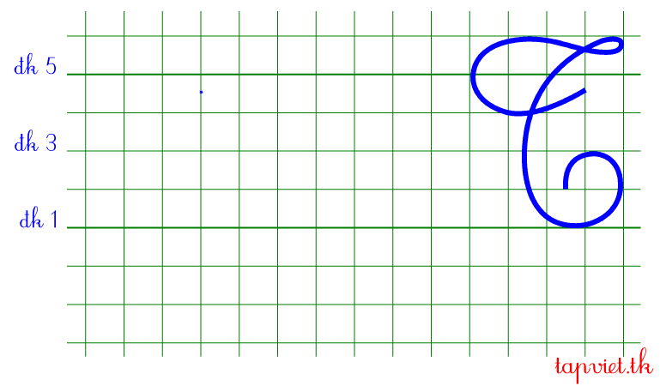
Viết chữ hoa T

Slide 4
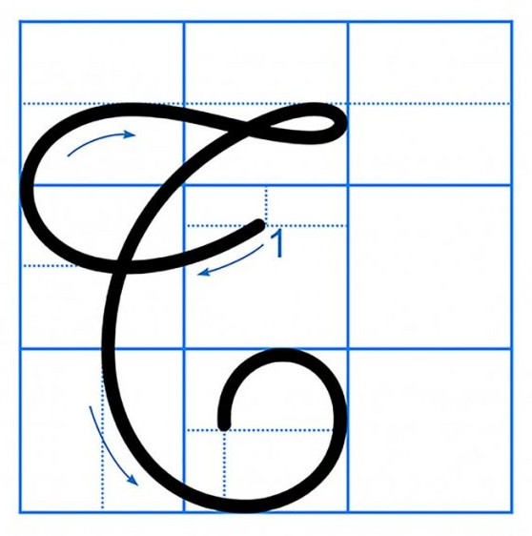

Slide 5
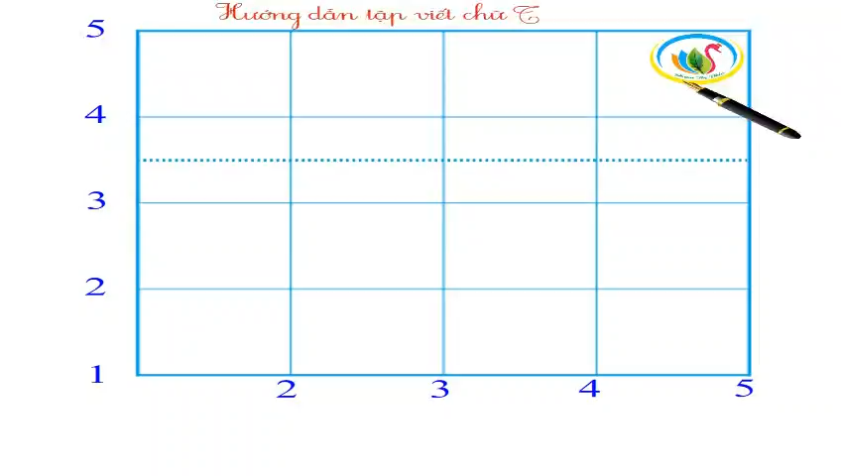
Viết chữ hoa T

Slide 6





Viết bảng con

Slide 7
ǮǮǮǮǮǮǮǮǮǮǮǮǮǮǮǮǮǮ
ǮǮǮǮǮǮǮǮǮǮǮǮǮǮǮǮǮǮ
ǮǮǮǮǮǮǮǮǮǮǮǮǮǮǮǮǮǮ
ǮǮǮǮǮǮǮǮǮǮǮǮǮǮǮǮǮǮ
ǮǮǮǮǮǮǮǮǮǮǮǮǮǮǮǮǮǮ
ǮǮǮǮǮǮǮǮǮǮǮǮǮǮǮǮǮǮ
ǮǮǮǮǮǮǮǮǮǮǮǮǮǮǮǮǮǮ
ǮǮǮǮǮǮǮǮǮǮǮǮǮǮǮǮǮǮ
ǮǮǮǮǮǮǮǮǮǮǮǮǮǮǮǮǮǮ
T
T
T
T
T
T

Slide 8
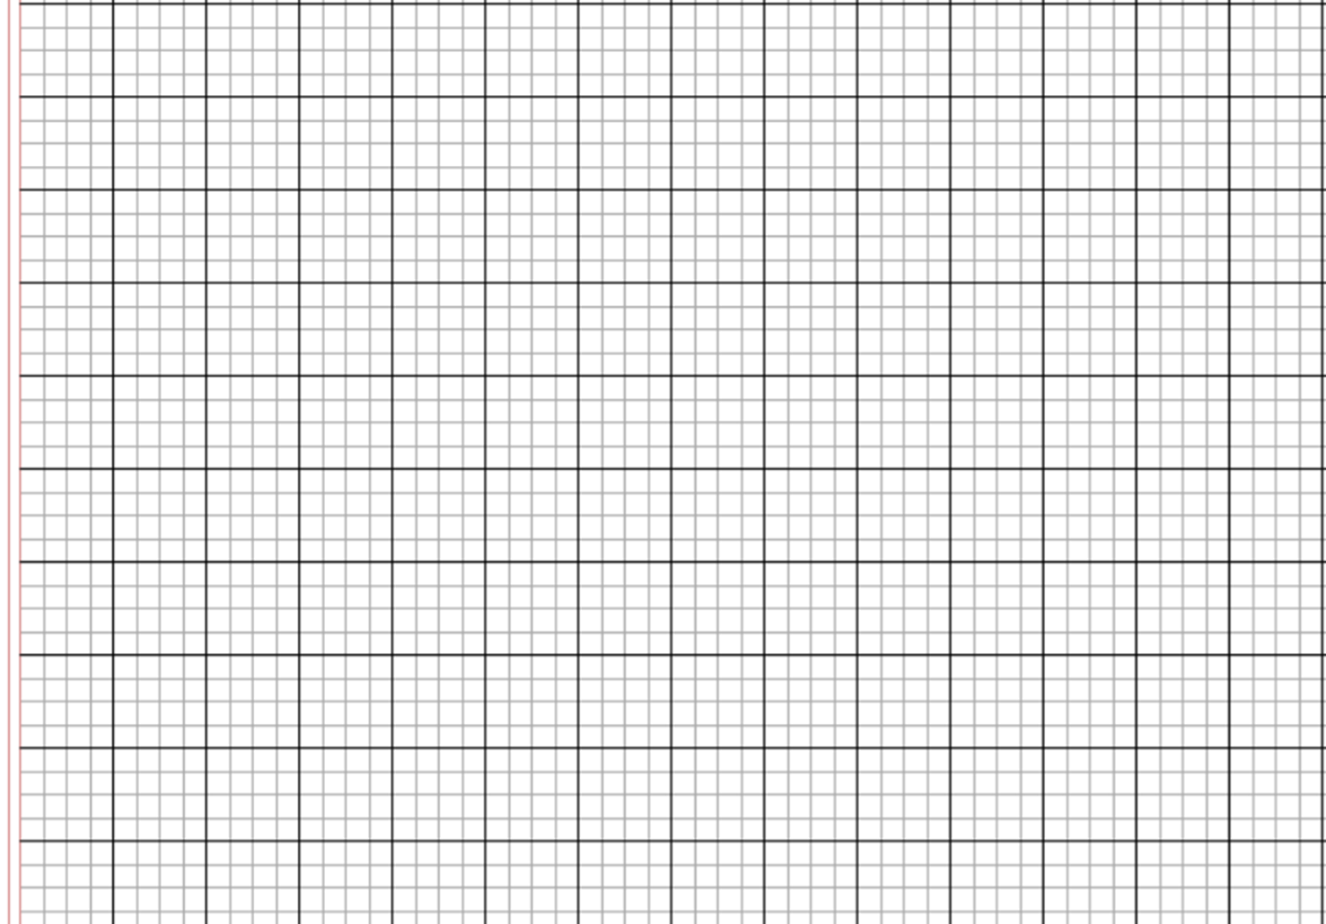
Viết câu ứng dụng
Tay làm hàm nhai, tay quai miệng trễ.
Nêu khoảng cách giữa các chữ trong câu ứng dụng.
Nêu chiều cao của các chữ trong câu ứng dụng
Trong câu ứng dụng, chữ nào được viết hoa?

Slide 9
Viết bảng con

Slide 10
ǮǮǮǮǮǮǮǮǮǮǮǮǮǮǮǮǮǮ
ǮǮǮǮǮǮǮǮǮǮǮǮǮǮǮǮǮǮ
ǮǮǮǮǮǮǮǮǮǮǮǮǮǮǮǮǮǮ
ǮǮǮǮǮǮǮǮǮǮǮǮǮǮǮǮǮǮ
ǮǮǮǮǮǮǮǮǮǮǮǮǮǮǮǮǮǮ
ǮǮǮǮǮǮǮǮǮǮǮǮǮǮǮǮǮǮ
ǮǮǮǮǮǮǮǮǮǮǮǮǮǮǮǮǮǮ
ǮǮǮǮǮǮǮǮǮǮǮǮǮǮǮǮǮǮ
ǮǮǮǮǮǮǮǮǮǮǮǮǮǮǮǮǮǮ
Tay

Slide 11


LUYỆN VIẾT VỞ
Học sinh viết vào vở Tập viết 2 tập hai

Slide 12
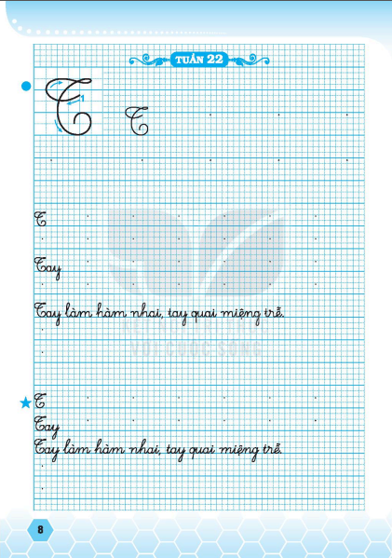
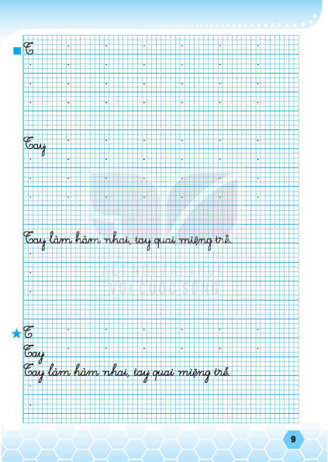

Slide 13



CỦNG CỐ BÀI HỌC
Notes:
Bài giảng thiết kế bởi: Hương Thảo - tranthao121006@gmail.com

